Slide 1
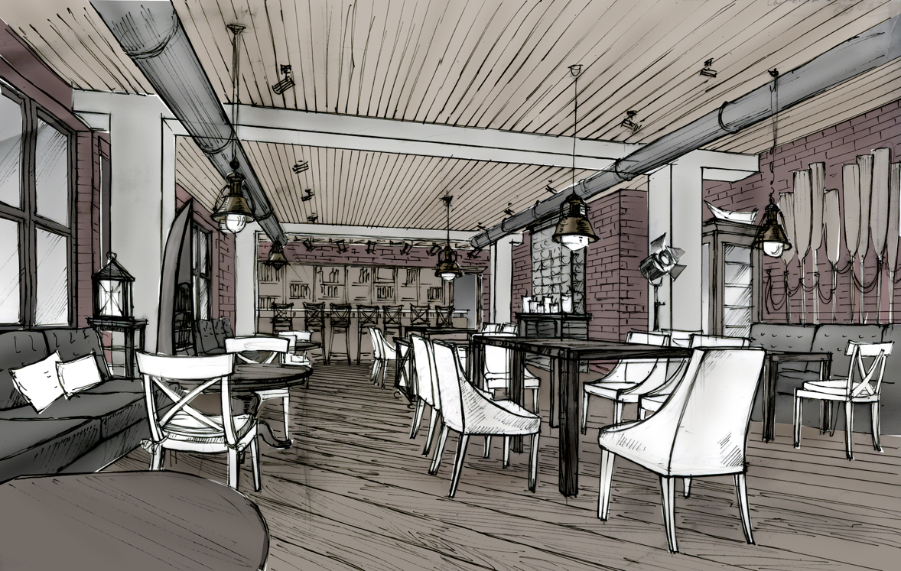
Улучшение рейтинга заведений
с помощью генетических алгоритмов
Подготовил Крутько Владимир

Slide 2
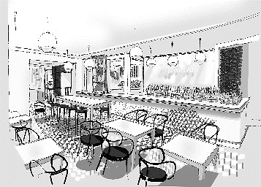
Цель проекта:
Задачи проекта:
Сбор и анализ данных
Выбор алгоритма для предсказания рейтинга заведения
Создание генетического алгоритма
Поиск параметров для улучшения рейтинга заведения
Улучшение рейтинга заведения с помощью методов машинного обучения

Slide 3

Сбор данных
Данные о 1520 заведении из «Яндекс карты»
Расстояние до каждой станции метро
Расстояние до центра города
Близость остановки наземного общественного транспорта
Рейтинг заведения
Принадлежность заведения к определённой категории
Время работы
Наличие аккаунта в социальных сетях
Количество текстовых отзывов о заведении
Количество людей, поставивших оценку

Slide 4
Разбиение данных на классы

Slide 5
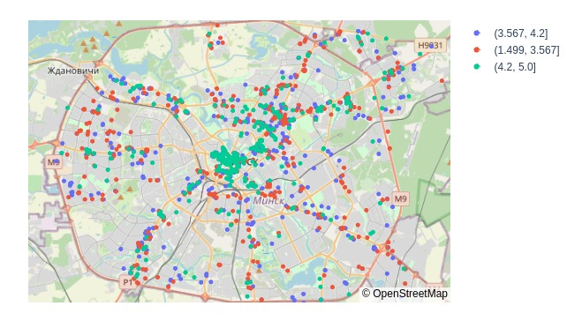
Распределение заведений по Минску

Slide 6
Зависимость рейтинга от близости к центру
Коэффициент детерминации:
(4.2, 5.0] – 0.32
(3.9, 4.2] – 0. 06
(1.399, 3.9] – 0.19e-06

Slide 7
Анализ конкуренции
Ближайшие конкуренты
Среднее количество конкурентов в пешей доступности - 5
Количество заведений без конкурентов в пешей доступности - 316
Вероятность открыть заведение без конкурентов - 20%
Вероятность открыть заведение с рейтингом 5 без конкурентов - 0.3%

Slide 8
Выбор модели
RandomForestClassifier
Neural Network vs

Slide 9
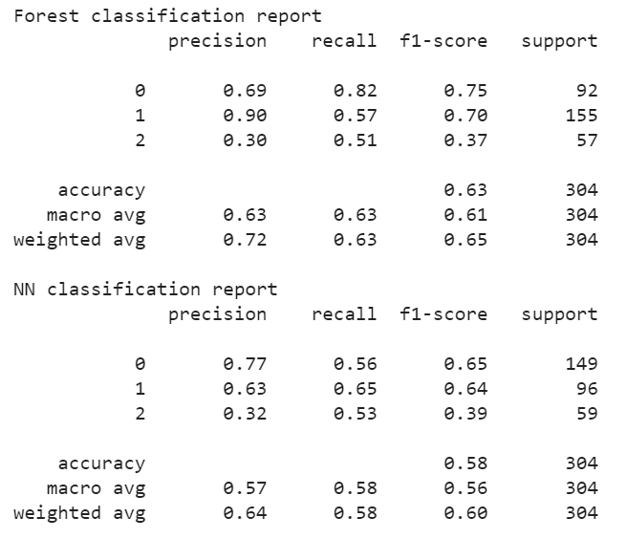
Оценка моделей

Slide 10
Генетический алгоритм
Начальная популяция
Функция приспособленности
Отбор индивидов
Мутация
Скрещивание

Slide 11
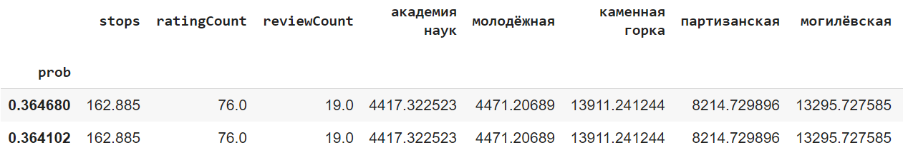
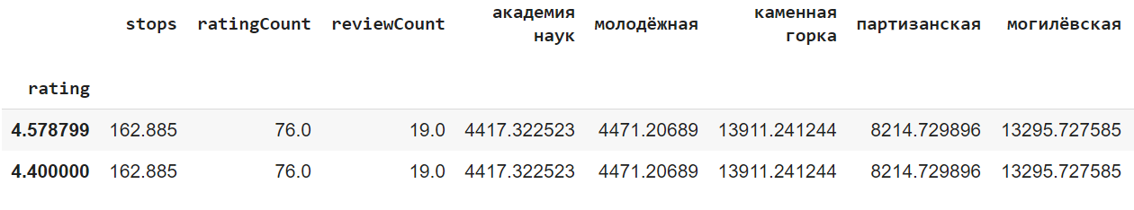
Результат работы алгоритма
Классификация
Регрессия

Slide 12
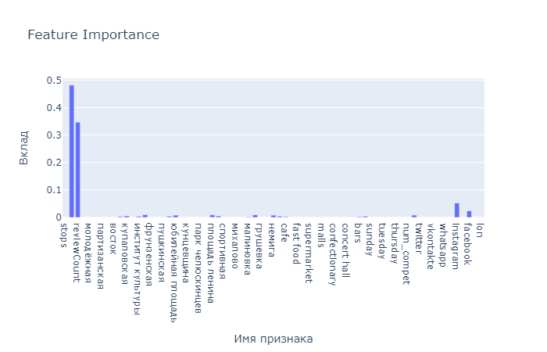
Причины неудачи
Большинство признаков не несёт полезной информации

Slide 13
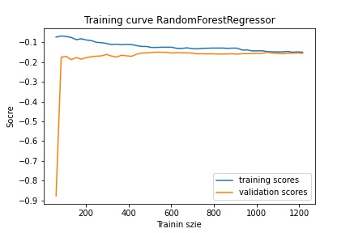
Причины неудачи
Низкая метрика
Прямые сошлись
Недообучение

Slide 14
Вывод
Концепция рабочая
Необходимо больше данных
Формирование новых признаков

Slide 15
Спасибо за внимание
krutkovova24@gmail.com

